Slide 1
Analiza lanțurilor de valori – lanțul de valori turism din Republica Moldova
Arpinte SVETLANA
PhD Technical University of Moldova, Chisinau, Republic of Moldova, e-mail: svetlana.arpinte@saiem.utm.md

Slide 2
Context
Diagnosticarea situației lanțului valoric al turismului din Republica Moldova a fost posibil de realizat datorită metodologiilor utilizate pentru cercetare precum analiza și sinteza surselor externe și interne, studiilor, cercetărilor, manualelor, publicațiilor, articolelor științifice.
În contextul crizelor economice periodic declanșate serviciile turistice vine ca o soluție de suport a unei economii. În această ordine de idei vine în suportul tezei de dezvoltare a turismului Organizația Mondială a Turismului (UNWTO), care se află cu sediul în Madrid, Spania. Aceasta este o agenție creată de Națiunile Unite și se ocupă cu problemele referitoare la turism. Organizația Mondială a Turismului este un organism important la nivel global, cu atribuții de colectare și de corelare de informații statistice privind turismul internațional. Această organizație reprezintă organismele turistice din sectorul public, din cele mai multe țări din lume și publică topuri cu privire la gradul de creștere a turismului la nivel global, regional sau național.

Slide 3
Literatura cercetată
Metoda statistică utilizată în efectuarea cercetării și a analizei surselor literare dispobile pentru o sinteză a ideii situației lanțului valoric al turimului din Republica Moldova, în contextul crizelor declanșate acum doi ani (pandemic, geopolitic și cel economic, în consecința primelor două).
Din motivul că sectorul turismului este unul novice, în special pentru Republica Moldova, surse fundamentale de cercetări și analize încă nu sunt efectuate. Astfel, pentru efectuarea cercetării au fost disponibile mai mult articolele științifice publicate, cerectările instituțiilor internaționale ce desfășoară activitatea în domeniul respectiv. Cu toate acestea, problema a fost abordată de mai mulți cercetători, oameni de știință și analiști.

Slide 4
Literatura cercetată
Drept urmare a pandemiei, populația în special care a avut consecințele bolii are recomandări, în special de la medici pentru a petrece timpul cît mai mult în natură. În consecință au apărut multe oferte noi de turism rural de diferit tip: pensiuni, cabane, hotele, campinguri și căsuțe. Familiile tinere cu copii mici găsesc un astfel de agrement revigorant pentru toți membrii.

Slide 5
Metodologia
În abordarea subiectului cercetării și aplicarea metodologiei de analiză și sinteză au fost studiate mai multe surse ce ține de turismul în Republica Moldova situația actuală, perspectivele de dezvoltare al sectorului în condițiile crizei pandemice, crizei geopolitice și a celei economice.
În procesul cercetării s-a utilizat un număr de metode științifice generale și speciale. Metodele a generalizării teoretice utilizînd elementele de analiză, identificarea tendințelor actuale de dezvoltare utilizînd datele statistice, sinteza și comparația pentru a determina esența teoretică și abordarea pratică, sistematizarea pentru formarea concluziilor. Informația bazată pe cerecetările locale și internaționale, resursele electonice disponibile în spațiul virtual (Internet), rezultatele propriilor cerecetări.

Slide 6
Metodologia
În scopul atingerii rezultatelor cercetării au fost analizate mai multe surse bibliografice și informaționale:
Articole științifice publicate în bazele de date naționale și internaționale;
Cărți specializate publicate de autori locali și străini.
În calitate de metodă de studiu care a fost utilizată în abordarea științifică enumerate: documente, din printer analiza literaturii (în special teoretice); metode statistice precum clasificarea și sinteza și metoda cercetării interdisciplinare ce este bazată pe cunoștințe din alte sectoare precum agricultură, industrie, statistică și legislative.

Slide 7
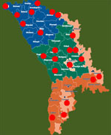
Rezultatele și discuțiile
Amplasarea teritorială a zonelor turistice în Republica Moldova
O consecință a globalizării cu efect pozitiv este turismul, care a devenit una dintre principalele surse de venit pentru multe țări în special pentru cele în curs de dezvoltare. Acest fenomen al răspîndirii globale a turismului în statele industrializate și dezvoltate a produs beneficii economice și a sporit ocuparea forței de muncă în mai multe sectoare conexe. Reprezentînd sectorul de prestare a serviciilor, turismul contribuie la dezvoltarea economiei prin acumularea de capital în cadrul aproximativ a 12 feluri de activităţi specifice acestei ramuri. Astfel pot fi enumerate ramurile și serviciile conexe sectorului turismului: horeca (putem include chiar și agricultura – cultivarea produselor ecologice inofensive), diversificarea serviciilor de transport, producere şi comercializare de mărfuri, echipamente, manufacturarea suvenirelor și articolelor de artizanat, activităţi culturale/sportive, activități de agrement, prestări servicii medicale, etc.

Slide 8
Rezultatele și discuțiile
Analizînd sursele informaționale și din experiența de turism este lesne de menționat că în sectorul turismului sunt angajate mai multe femei și tineri decît în majoritatea celorlalte sectoare. Reieșind din statistica existent în țările Organizației pentru Cooperare și Dezvoltare Economică (OCDE – 35 state), femeile reprezintă 60% din totalul forței de muncă în sectorul turismului. Aceasta este mai mare decît ponderea femeilor angajate în sectorul serviciilor (47%) și în ansamblul economiei (43%). Astfel, aproape jumătate (47%) din persoanele care lucrează în turism în țările europene OCDE au între 15 și 34 de ani, comparativ cu o treime (32%) a lucrătorilor din toată economia.

Slide 9
Rezultatele și discuțiile
Un alt impact pozitiv al turismul reprezintă o sursă importantă de inovație și diversificare economică, contribuind la modelarea dezvoltării socio - economice în țările din întreaga lume.
Conform prevederilor art. 4 din Legea nr. 352/2006 cu privire la organizarea și desfășurarea activității turistice în Republica Moldova, turismul este declarat drept unul din domeniile prioritare ale economiei naţionale. Prioritățile statului pentru dezvoltarea turismului din Republica Moldova în următorii 5 ani sunt stabilite în proiectul Programului de dezvoltare a turismului ”Turism 2025”, care are drept scop ”Dezvoltarea Republicii Moldova ca destinație turistică competitivă și durabilă, aducînd beneficii economice, de mediu și sociale comunităților locale și generațiilor viitoare”.

Slide 10
Rezultatele și discuțiile
În ultimii 30 de ani turismul Republicii Moldova, a obținut o importanță deosebită în cadrul economiei naționale până la instrument eficient pentru promovarea culturii și patrimoniului național. Destrămarea URSS-ului a oferit șansă statelor nou formate, inclusiv Republicii Moldova, să devină cunoscute pentru vizitatori din alte state cu excepția la CSI.

Slide 11
Rezultatele și discuțiile
Aspectul necesității dezvoltării turismului în Republica Moldova se bazează pe mai multe argumente, inclusiv:
Sunt identificate și luate sub protecția statului obiecte de interes turistic de provenienţă naturală sau cultural-istorică atractive pentru vizite, care stimulează sosirea persoanelor din alte regiuni ale Republicii Moldova sau de peste hotarele ei. La fel, prin turism este valorificat tezaurul cultural tradiţional: folclorul, obiceiurile locale, evenimentele semnificative din viaţa comunităţii.
În ultimii 10–15 ani sunt puse în aplicare proiecte de conservare, restaurante, restabilirea monumentelor şi a anumitor spații locale prin amenajarea acestora cu dotări specifice turistice pentru recreaţie, agrement, practicarea sporturilor, curelor terapeutice etc.
Totodată, sunt valorificate anumite calităţi omeneşti frumoase și importante pentru sectorul turismului: ospitalitatea, bunăvoinţa, prietenia, stima faţă de persoană, respectul faţă de valori, care favorizează un climat psihologic favorabil în comunitatea respectivă şi determină o atitudine corectă între relaționarea cu oameni.

Slide 12
Rezultatele și discuțiile
În același timp, sunt create noi locuri de muncă prin comercializarea spaţiilor de locuit pe lângă obiectele de patrimoniu cu valoare, produselor preparate din materie primă locală naturală, prestarea serviciilor de transport şi de însoţire, producerea obiectelor tradiţionale de artizanat şi a altor bunuri specifice, necesare persoanelor aflate în drumeții.
Odată cu valorificarea patrimoniului turistic, au fost create în multe destinații trasee pentru excursii locale sau naționale, structuri de cazare temporară şi de organizare a agrementului vizitatorilor.
Promovarea patrimoniului turistic național, bunele practici de reabilitare a acestora și adaptarea pentru vizite turistice le oferă cetățenilor țării cu venituri modeste posibilitatea să-şi organizeze odihna şi să călătorească la un standard mediu.

Slide 13
Rezultatele și discuțiile
Analiza sectorului turismului moldovenesc în ultima perioadă evidenţiază un şir de avantaje competitive, tendinţe pozitive şi progrese la etapa actuală. Aceste avantaje sunt prezentate mai jos, după cum urmează:
Evoluţia cadrului instituţional pentru sectorul turistic. Sectorul de turism a fost un timp gestionat de o autoritate naţională, subordonată direct Guvernului. Agenția Națională de turism (ANT) avea propriul Colegiu şi era asistată de Consiliul consultativ de turism. Politicile publice promovate în turism sunt orientate pe dezvoltarea turismului intern şi receptor, sporirea imaginii turistice a ţării, susţinerea IMM pentru diversificarea economică locală. În ultimile două decenii s-au creat mai multe organizații neguvernamentale (ANAT, ADTM, ANTREC Moldova, APIT, ANTRIM, Cheia satului etc.), scopul cărora este să atragă finanțări externe pentru proiecte de dezvoltare a turismului în Moldova.

Slide 14
Rezultatele și discuțiile
Legislaţia Republicii Moldova în sectorul turismului. Cadrul general de reglementare favorizează dezvoltarea antreprenoriatului, inclusiv în turism. Republica Moldova are o legislaţie de turism separată. În ultimii ani sectorul turism este corelat cu cel agricol, în special turismul rural, care va putea obține finanțare atît de la stat cît și din proiecte intenaționale.
Elaborarea şi implementarea documentelor de politici pentru turism. Turismul moldovenesc are o acoperire bună cu instrumente normative. Acestea au devenit mai clare odată cu actualizarea actelor normative.
Promovarea investiţiilor. Turismul moldovenesc devine un sector interesant pentru investiţii datorită simplificării cadrului regulator în Republica Moldova, politicilor publice de favorizare a industriilor exportatoare de servicii, focusării pe sporirea avantajelor competitive ale ţării, susţinerea proiectelor de vizibilitate pozitivă a ţării pe pieţele ţintă. Donatorii importanţi pentru Moldova susţin proiecte de amploare pentru reabilitarea și dezvoltarea infrastructurii generale rutiere şi de acces la servicii calitative. Autorităților publice locale (APL-lui) tot maimmult își crește interesul față de turism ca o alternativă pentru dezvoltarea economiei locale și, ca urmare, conduce la realizarea mai multor proiecte locale, regionale, naționale de turism prin atragerea investițiilor interne și externe.

Slide 15
Rezultatele și discuțiile
Colaborarea internaţională. În ultimii ani Moldova a depus eforturi maxime pentru participarea în cadrul unor parteneriate reprezentative pentru turism. Astfel, Republica Moldova este parte în Acorduri multilaterale de turism, precum şi în acorduri bilaterale în domeniul turismului, semnate cu ţări furnizoare de turiști. Moldova se promovează tot mai intens participînd la tîrguri, expoziții, forumuri, concursuri internaționale.
Tur-operatori şi agenţii de turism. Intermediarii de turism din Moldova sunt cei mai mari consolidatori organizaţi ai fluxurilor de turişti şi excursionişti pe traseele naţionale şi regionale. Activitatea lor este vizibilă prin sporirea continuă a mobilităţii moldovenilor prin regiune.
Structuri de cazare şi alimentație publică. În Republica Moldova sunt active maim ult de 250 de unităţi de cazare cu un potential de cazare de cca 30 mii de locuri. Sectorul hotelier a restabilit numărul de cazări la nivelul anului 1998 după un declin major, a angajat mai mult personal, a introdus pe piaţă un nou fond de cazare, inclusiv, în afara municipiului Chişinău.

Slide 16
Rezultatele și discuțiile
Organizarea excursii. Republica Moldova este o ţară mică cu o diversitate mare de obiecte turistice, amplasat la distanţe mici. Excursiile permit vizitatorilor să cunoască direct atracţiile turistice ale diverselor destinaţii din Moldova.
Transportul auto. Republica Moldova este străbătută de importante artere rutiere, care leagă ţara de pieţele din regiune. Transportul auto este principalul mijloc de deplasare spre Moldova şi pe teritoriul ţării. Anual intră în ţară cca 4 mil. de cetăţeni străini.
Organizarea agrementului. În prezent pe teritoriul Republicii Moldova este instituit un sistem de zone de recreere aferente bazinelor acvatice de importanţă naţională. Plajele reprezintă forma cea mai des utilizată a zonelor de recreere aferente bazinelor acvatice. Circa 12% din călătorii interni apelează la o agenţie pentru organizarea odihnei pe teritoriul naţional. ¾ din fondul de cazare în Moldova este specializat pentru odihna cetăţenilor ţării şi a oaspeţilor ei. Cca 60% din locurile de cazare sunt concentrate în taberele estivale pentru copii şi cca 20% - în bazele de odihnă. Numărul în creştere de consumatori în tabere, introducerea în circuitul turistic a noilor capacităţi creează oportunităţi pentru relansarea mai multor destinaţii turistice.

Slide 17
Rezultatele și discuțiile
Sectorul turismului din Republica Moldova are un potential turistic imens, care ar putea impulsiona dezvoltarea întregii economii. Totuși, în lipsa unei strategii manageriale de dezvoltare a sectorului țara rămîne cu potențialul nevalorificat.
Astfel, analizînd datele Biroului Național de Statistică, rezultă că în anul 2022 structurile de primire turistică colective cu funcțiuni de cazare au fost frecventate de 333,9 mii de turiști sau de 1,9 ori mai mult față de anul precedent. Din numărul total de turiști, 171,8 mii (51,5%) au constituit turiștii rezidenți și 162,1 mii (48,5%) - turiștii nerezidenți.
Comparativ cu anul 2021, numărul turiștilor nerezidenți, cazați în structurile de primire turistică colective, în anul 2022, a crescut cu 93,2 mii turiști (de 2,4 ori), a celor rezidenți – cu 62,5 mii turiști (+57,2%). Majorarea numărului de turiști cazați în structurile de primire turistică colective în anul de raport, în comparație cu anul precedent, se datorează creșterii cazării acestora în hoteluri și moteluri – cu 75,6 mii turiști (de 1,8 ori), structuri de odihnă– cu 32,2 mii turiști (de 2,1 ori), tabere de vacanță pentru elevi – cu 22,4 mii turiști (de 9,1 ori), pensiuni turistice și agroturistice – cu 15,9 mii turiști (+74,3%), cămine pentru vizitatori – cu 5,4 mii turiști (de 3,1 ori), structuri de întremare – cu 4,2 mii turiști (+19,4%).

Slide 18
Structura de primire turistică colective cu funcțiuni de cazare în anul 2022

Slide 19
Rezultatele și discuțiile
Analizînd minuțios originea turiștilor cazați în anul 2022 și situația din vecinătate putem cu ușurință argumenta proviniența turiștilor. În condițiile anterioare evenimentelor produse în februarie 2022 situația era diferită. Totuți, interesul față de turismul din Republica Moldova devine ridicat, în special este manifestat de generația tînără de la orașe care evadează în natură, cel puțin pentru week end pentru a se revigora. În această tendință se poate de pus accentual pe dezvoltarea turismului intern. Totodată, la alegerea destinațiilor, europenii sunt interesați în principal de natură (41 %) și cultură (42 %), iar o treime dintre ei ar fi dispuși să plătească mai mult pentru a sprijini natura locală și comunitățile locale. Uniunea Europeană reprezintă regiunea sursă de călătorii pentru turismul receptor din Republica Moldova. Aceste criterii ale beneficiarilor serviciilor turistice sunt illustrate în imaginile de mai jos:

Slide 20
Rezultatele și discuțiile

Slide 21
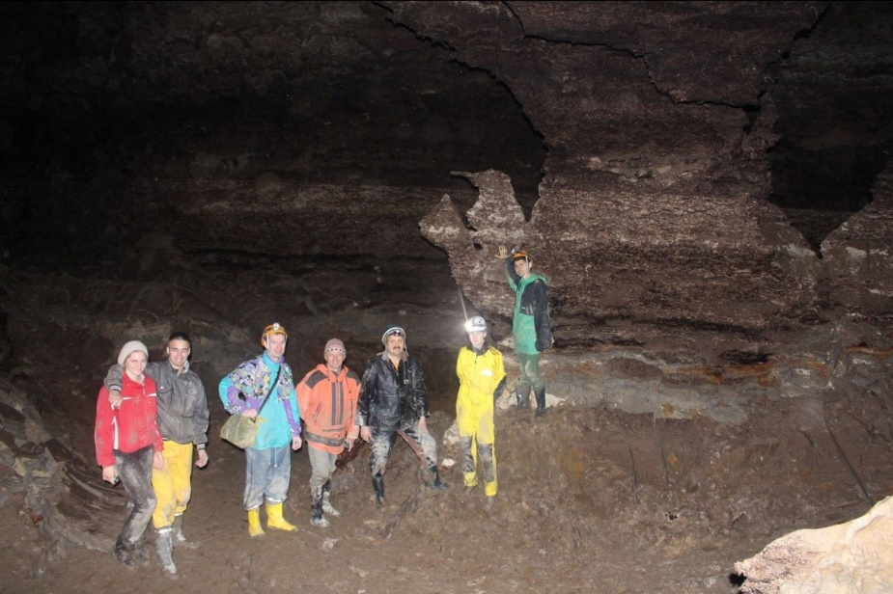
Atractii turistice in Moldova: Monumente ale naturii: “Toltrele Prutului”, “O sută de movile”, Peştera “Emil Racoviţă”, Parcul Ţaul.
Grota din s. Duruitoarea. Sursa foto: https://www.timpul.md/articol/grota-din-satul-duruitoarea-veche-ar-putea-fi-inclusa-in-circuitul-turistic-european--93732.html
Peștera Emil Racoviță sau „Cenușăreasa”, s. Criva. Foto: Viorel Miron

Slide 22
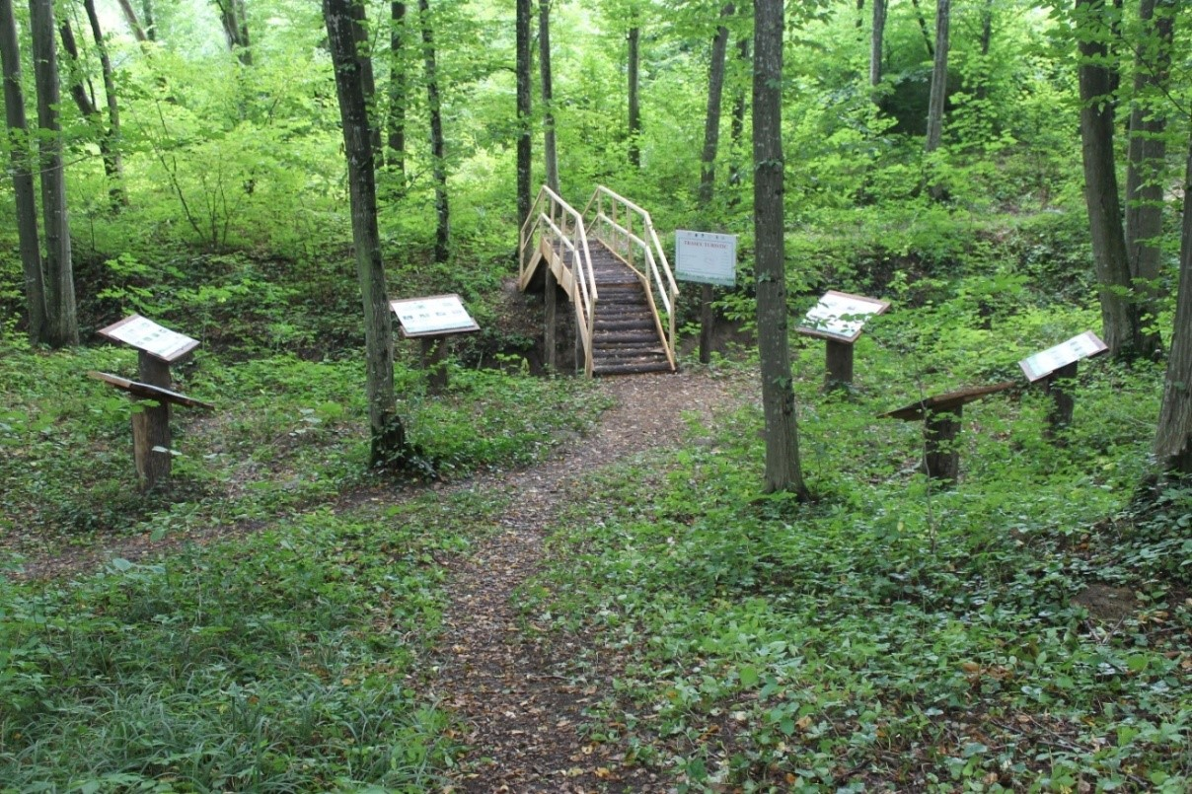
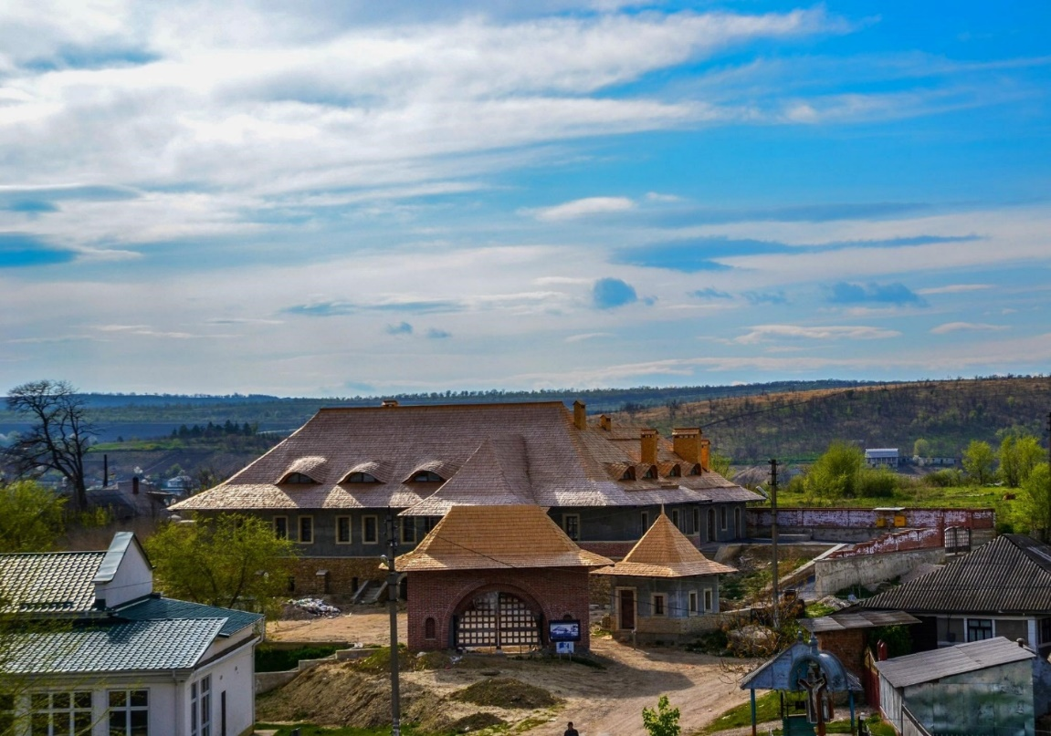
Rezervaţii:
Pădurea din Domneasca,
Codrii, Iagorlîc,
Prutul de Jos,
Plaiul Fagului.
Conace:
Conacul “Zamfir Ralli Arbore”,
Castelul de vînătoare al lui Manuc Bei.
Plaiul Fagului. Foto: Viorel Miron
Curtea Domnească, s. Lăpușna, foto: Viorel Miron

Slide 23
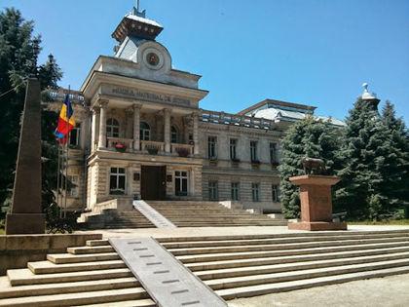
Muzee:
Casele-muzeu “Alexei Mateevici”,
“Aleksandr Puşkin”,
“Constantin Stamati”,
“Igor Vieru”,
Complexul Muzeal “Orheiul Vechi”,
Muzeul Naţional de Etnografie şi Istorie Naturală,
Muzeul Naţional de Arheologie şi Istorie a Moldovei,
Muzeul Meşteşugurilor Populare,
Muzeul Naţional Găgăuz “Dumitru Cara-Ciobanu”.
https://www.nationalmuseum.md/

Slide 24
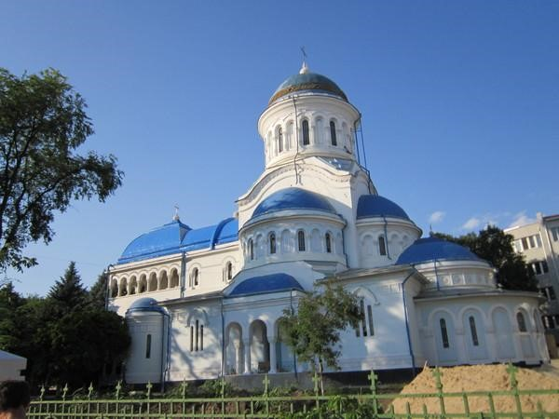
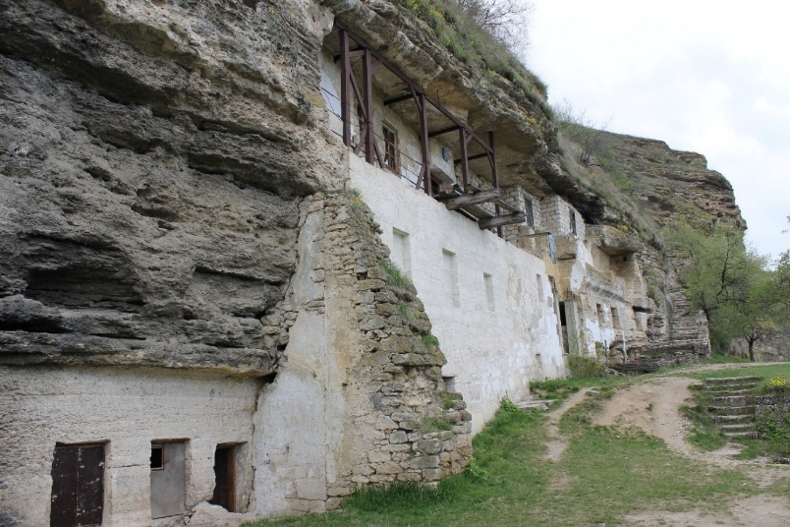
Mănăstiri şi biserici:
Biserica „Sf. Împ. Constantin şi Elena”, or Bălți. Sursa foto: http://wikimapia.org/2630933/ro/Catedrala-Sfin%C5%A3ii-%C3%8Emp%C4%83ra%C5%A3i-Constantin-%C5%9Fi-Elena
Căpriana,
Hîncu,
Rudi,
Saharna,
Ţîpova,
Curchi,
Frumoasa,
Cosăuţi,
Japca.
Biserica Adormirii Maicii Domnului din Căuşeni.
Mănăstirea Țipova,
foto: Viorel Miron

Slide 25
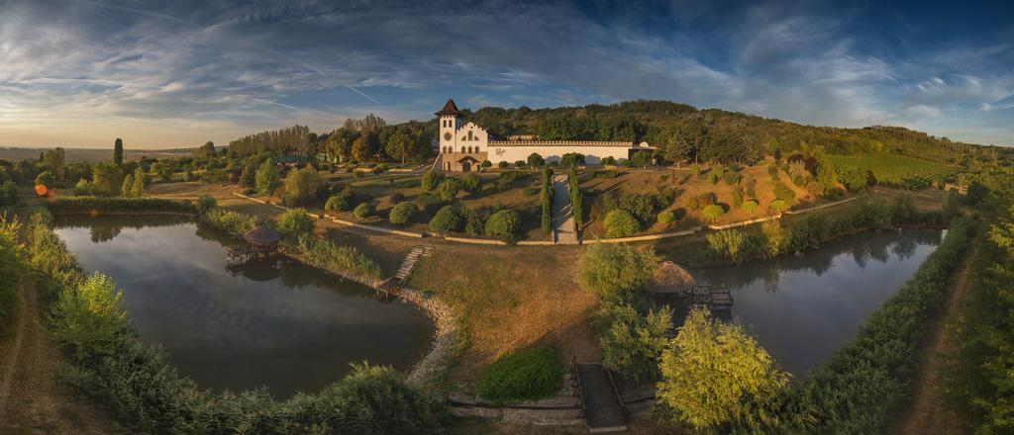
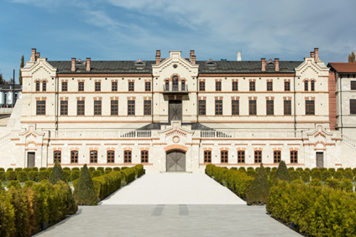
Vinării:
Vinaria Cricova,
Vinaria Mileştii Mici,
Vinaria Et Cetera,
Chateau Purcari,
Vinaria Asconi,
Migdal-P Cojuşna,
Pivnitele din Branesti,
Castel Mimi wine resort,
Vinaria Poiana
https://purcari.wine/en/page/tours-wine-tasting-at-chateau-purcari/
https://www.castelmimi.md/en/

Slide 26
Concluzii
Cercetarea demonstrează un interes sporit pentru atractivitatea turismul din Republica Moldova. Turiștii sunt atrași din ambele perspective afaceri și agrement. Analizînd datele prezentate cu siguranță se poate de menționat faptul de perspectivă al sectorului în contextul evoluției economiei pe plan mondial și în particular tendințele interne. Cheia succesului se include în pilonii patrimoniali de genul natural, cultural și antropic.
Deși, Republica Moldova nu este înzestrată cu ieșire la mare cît și landșafturi muntoase, peisajele existente pot oferi o recreere și revitalizare a turismului. Mai mult, ca atît turismul intern practic nu este valorificat și are rezerve în dezvoltare. Fiind atractiv, totuși turismul intern rămîne inaccesibil pentru o mare parte a populației, tarifele existente fac concurență cu cele de pe piețele externe fiind orientați spre consumatorul extern cu venituri medii. Produse pentru turisții interni cu venituri reduse urmează a fi elaborate. În același context, infrastructura generală a sectorului urmează a fi adusă la nivelul cerințelor consumatorului final.

